Slide 1
Программно-методическая разработка воспитательного процесса по курсу внеурочной деятельности «Основы безопасности жизнедеятельности»

Slide 2
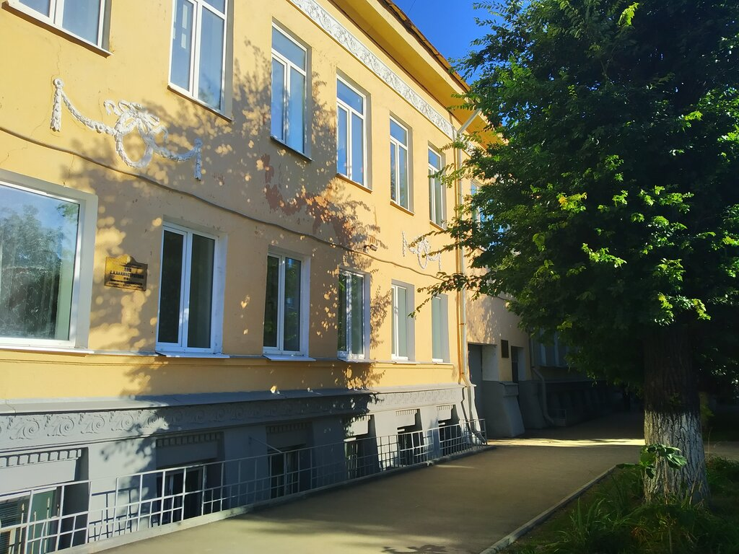
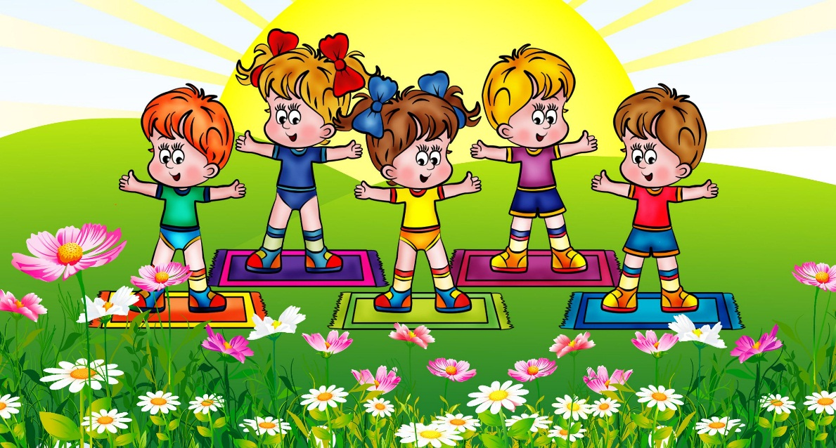

Slide 3
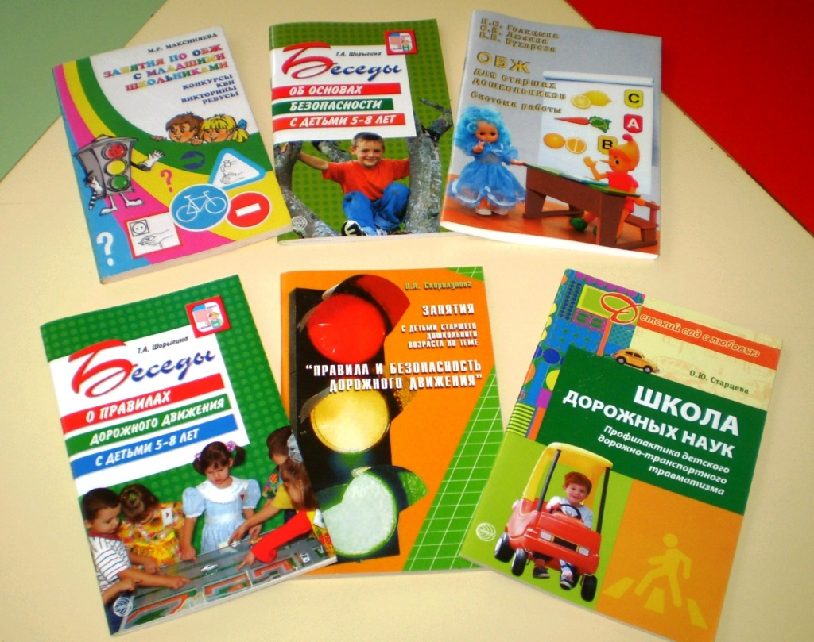
Рабочая программа составлена в соответствии с учебным планом 5-ти дневной учебной недели, рассчитана на реализацию в течении 2-х лет в количестве 134-х часов.
Реализуется с ежегодным мониторингом результативности.

Slide 4
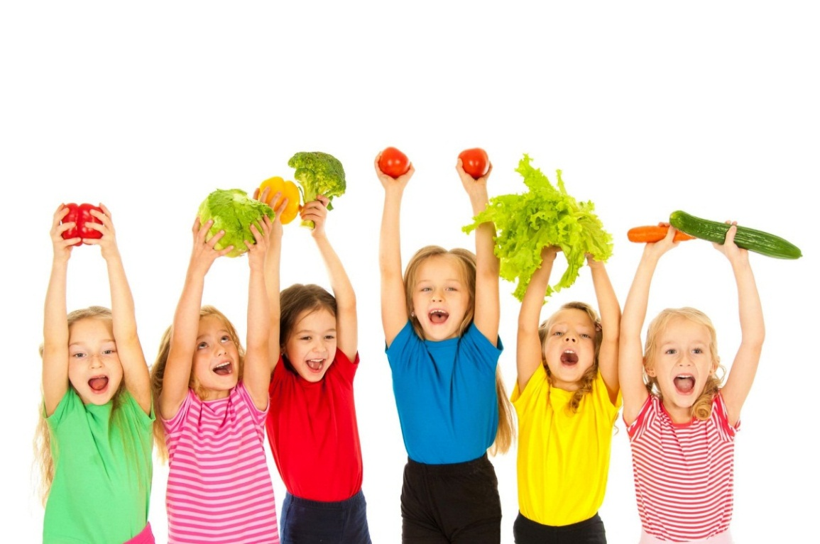
Курс «ОБЖ» - программа социальной направленности с обязательным внедрением элементов коррекционно-развивающего, нравственного, спортивно-оздоровительного, общекультурного направлений.

Slide 5
Формы обучения:
Метод объяснения
Рассказ
Беседа
Дидактический материал
Решение ситуационных задач
Экскурсии
Участие в конкурсах, викторинах, интернет-олимпиадах
Сюжетно-ролевые игры
Создание проблемных ситуаций

Slide 6
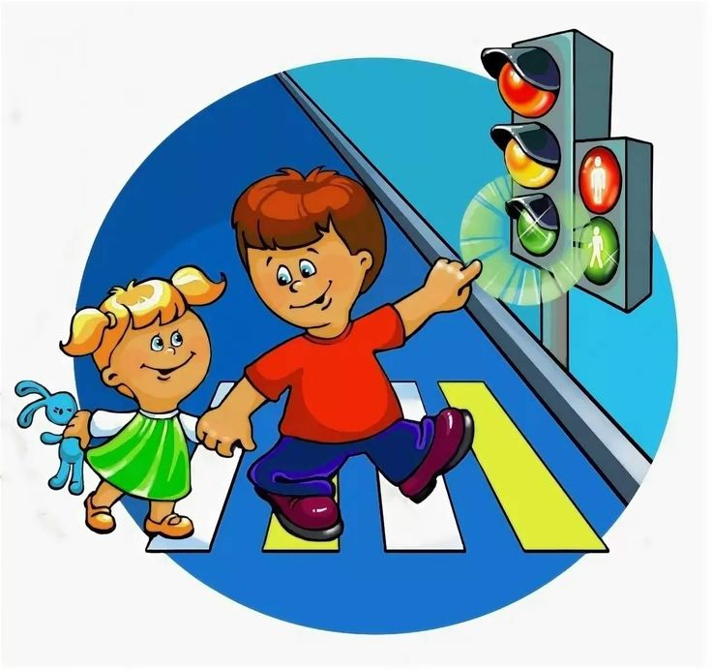
Содержание программы
Правила дорожного движения
Правила пожарной безопасности
Защита от чрезвычайных ситуаций
Охрана жизни и здоровья

Slide 7
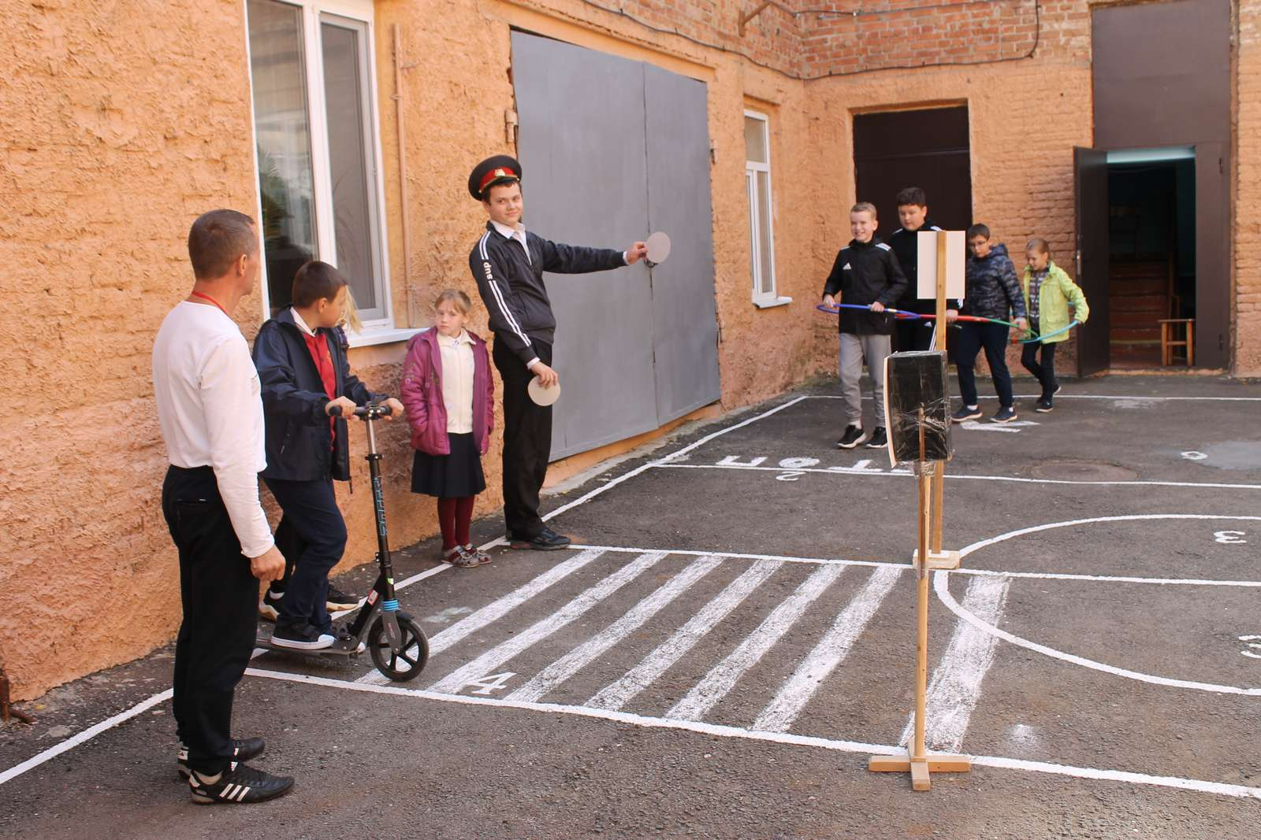
Правила дорожного движения:
Обучающиеся должны знать:
Правила перехода улицы и дороги
Светофор и его сигналы
Правила поведения в транспорте
Обучающиеся должны уметь:
правильно переходить проезжую часть
передвигаться группами
правильно производить посадку и высадку из общественного транспорта

Slide 8
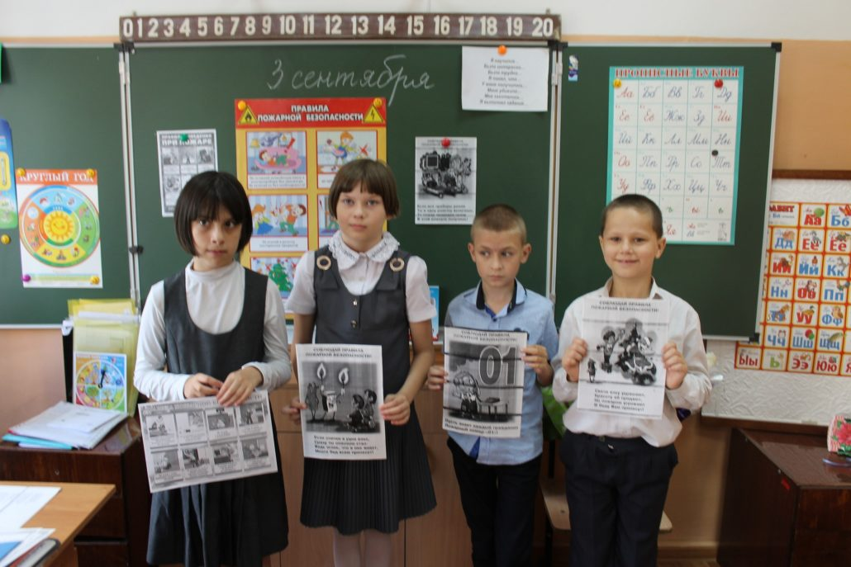
Правила пожарной безопасности:
Обучающиеся должны знать:
Правила пожарной безопасности
Первичные средства тушения пожара
Причины возникновения пожара
Пути эвакуации из класса
Обучающиеся должны уметь:
пользоваться средствами тушения пожара
эвакуироваться из класса при пожаре

Slide 9
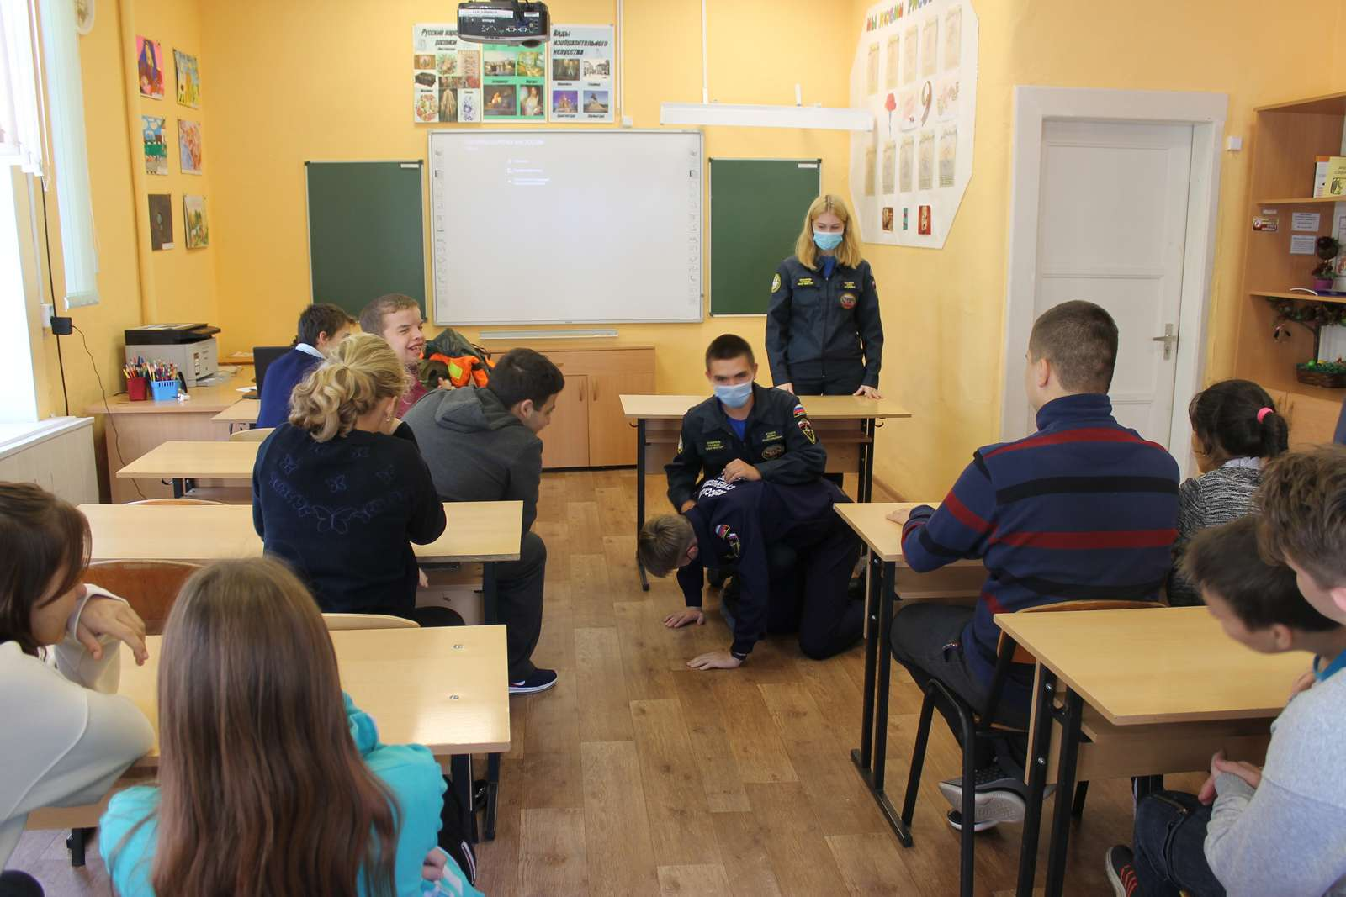
Защита от чрезвычайных ситуаций:
Обучающиеся должны знать:
О безопасности и опасности
Правила поведения в быту и на природе
Обучающиеся должны уметь:
защитить себя на улице от злоумышленников
позвонить в экстренные службы
позвать на помощь

Slide 10
Охрана жизни и здоровья:
Обучающиеся должны знать:
Режим дня
Культурно-гигиенические правила
О правильном питании
Обучающиеся должны уметь:
соблюдать правильно режим дня
пользоваться основными средствами гигиены

Slide 11
Формы подведения итогов:
Наблюдение
Анкетирование
Тестирование
Опрос (фронтальный и индивидуальный)
Беседа
Викторины
Предметные интернет-олимпиады и др.

Slide 13
Контрольно-измерительные материалы Безопасность
Тест «Чрезвычайная ситуация»
Учитель читает утверждение, если ученики соглашаются с ним, то в тетрадях ставят соответствующий знак “+”, если не согласны, то ставят “-”.
В лесу ребенку можно ходить одному.
В лесу нельзя отходить далеко друг от друга.
Во время грозы надо прятаться под высокое пышное дерево.
Разводи костер только со взрослыми людьми.
В лесу собирай только знакомые грибы и ягоды.
Мухоморы можно сшибать ногами, ведь они несъедобные.
Незнакомую ягоду попробуй, если она не горькая, то, значит она съедобная.
Чрезвычайная ситуация угрожает жизни одного человека.
Чрезвычайная ситуация возникает только из-за нарушений правил поведения.

Slide 14
Здоровый образ жизни
Тест «Мое здоровье в моих руках»
1. Как зовут сказочного героя, любящего чистоту?
А) Шрек
Б) Мойдодыр
2. Выбери верный ответ.
Болеть мне некогда друзья,
В футбол, хоккей играю я.
И я собою очень горд,
Что дарит мне здоровье…
А) торт
Б) спорт
3. Прочитай загадку. Выберите отгадку.
Просыпаюсь утром рано.
Вместе с солнышком румяным.
Заправляю сам кроватку,
Быстро делаю…
А) зарядку
Б) шоколадку
4. Выберите те действия, которые приносят пользу здоровью.
А) ходить в грязной одежде
Б) есть больше овощей и фруктов
В) чаще бывать на свежем воздухе
Г) не умываться
5. Выберите продукт питания, полезный для здоровья.
А) чипсы
Б) молоко
6. Выберите предмет, который необходим человеку для ухода за кожей
А) мыло
Б) иголка

Slide 15
Мониторинг теоретических знаний
Фамилия, имя обучающегося | ПДД |  | Пожарная безопасность |  | Чрезвычайные ситуации |  | ЗОЖ |  | Уровень теоретической подготовки
 | 1 класс | 2 класс | 1 класс | 2 класс | 1 класс | 2 класс | 1 класс | 2 класс | 1 класс | 2 класс
Саша М. | 1 | 5 | 5 | 10 | 5 | 10 | 1 | 5 | 12 | 30
Наташа К. | 5 | 10 | 1 | 5 | 1 | 5 | 5 | 10 | 12 | 30
Матвей С. | 1 | 1 | 1 | 1 | 1 | 1 | 1 | 5 | 4 | 8
Даниил П. | 1 | 5 | 1 | 1 | 1 | 1 | 1 | 5 | 4 | 12
Алина Р. | 1 | 5 | 1 | 1 | 1 | 1 | 1 | 1 | 4 | 8
Марина К. | 1 | 5 | 1 | 5 | 1 | 5 | 5 | 5 | 8 | 20
Семен Л. | 1 | 5 | 1 | 5 | 5 | 10 | 1 | 5 | 8 | 25

Slide 16
Минимальный уровень - 1 балл
Средний уровень - 5 баллов
Максимальный уровень - 10 баллов
Конечный результат на конец учебного года:
Низкий уровень 4-8 баллов
Средний уровень 9-20 баллов
Высокий уровень 21-40 баллов

Slide 17
Мониторинг практических умений
Фамилия, имя обучающегося | Переход проезжей части и перекрестка |  | Эвакуация из классного кабинета |  | Звонок в экстренные службы |  | Пользование основными средствами гигиены |  | Уровень практической подготовки
 | 1 класс | 2 класс | 1 класс | 2 класс | 1 класс | 2 класс | 1 класс | 2 класс | 1 класс | 2 класс
Саша М. | 0 | 1 | 0 | 1 | 0 | 1 | 1 | 2 | 1 | 5
Наташа К. | 1 | 2 | 1 | 2 | 1 | 2 | 1 | 2 | 4 | 8
Матвей С. | 0 | 1 | 1 | 2 | 0 | 1 | 1 | 2 | 2 | 6
Даниил П. | 1 | 2 | 0 | 1 | 1 | 2 | 1 | 2 | 3 | 7
Алина Р. | 0 | 1 | 0 | 1 | 0 | 1 | 0 | 1 | 0 | 4
Марина К. | 1 | 2 | 1 | 2 | 2 | 2 | 2 | 2 | 6 | 8
Семен Л. | 1 | 2 | 1 | 2 | 1 | 2 | 2 | 2 | 5 | 8

Slide 18
0 баллов - действие не выполняет
1 балл - действие выполняет с помощью
2 балла - действие выполняет самостоятельно
Конечный результат на конец учебного года:
Низкий уровень 1-3 балла
Средний уровень 4-6 баллов
Высокий уровень 7-8 баллов

